Slide 1
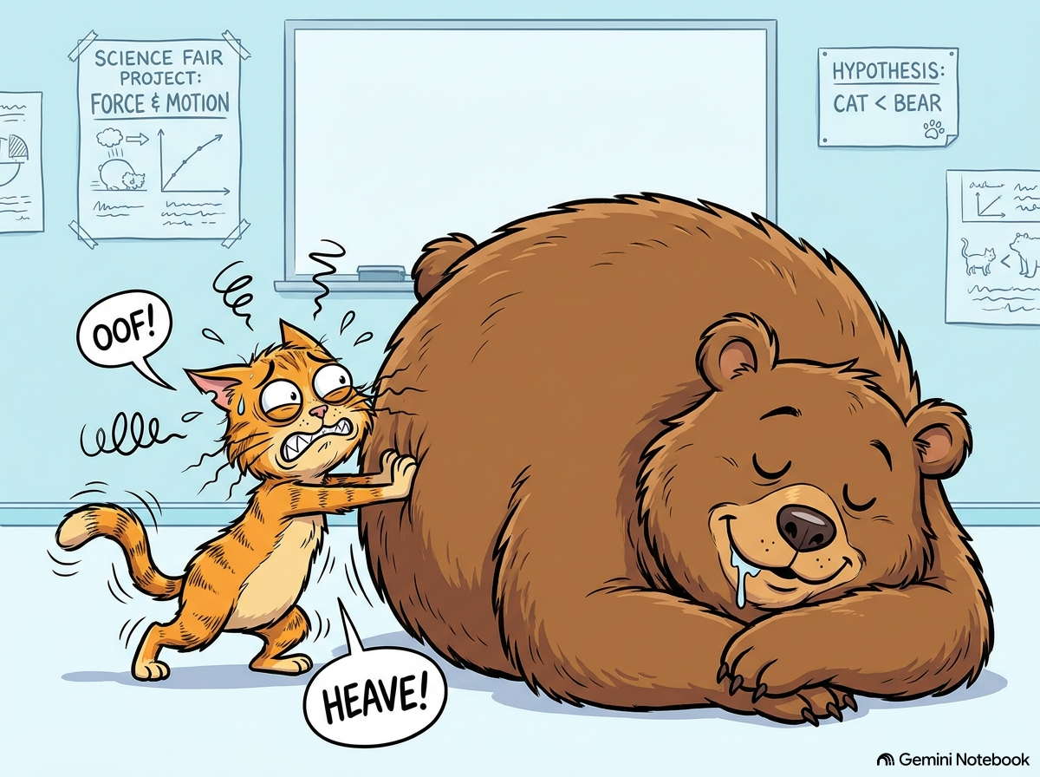
ΔΙΑΣΚΕΔΑΣΤΙΚΗ ΦΥΣΙΚΗ
Τι είναι η Δύναμη;
Το μυστικό, αόρατο σπρώξιμο και τράβηγμα που κινεί τα πάντα στο σύμπαν μας!
Notes:
Καλωσορίστε τους μαθητές! Ρωτήστε τους τι κάνει τα αντικείμενα να ξεκινούν ή να σταματούν να κινούνται.

Slide 2
Οι Δυνάμεις Έχουν 2 Μεγάλες Υπερδυνάμεις: Κίνηση & Σχήμα!
1. Επιτάχυνση ή Επιβράδυνση
Μια δύναμη προκαλεί μεταβολές στην κίνηση! Κάνει τα ακίνητα αντικείμενα να ξεκινούν να κινούνται, ή επιβραδύνει αντικείμενα που ήδη κινούνται.
2. Αλλαγή Κατεύθυνσης
Μια δύναμη αλλάζει την πορεία! Σκέψου μια ρακέτα τένις που κατευθύνει μια μπάλα πάνω από το δίχτυ ή το τιμόνι ενός ποδηλάτου που στρίβει.
3. Αλλαγή Σχήματος (Παραμόρφωση)
Οι δυνάμεις μπορούν να συνθλίψουν, να τεντώσουν, να λυγίσουν ή να πιέσουν αντικείμενα — όπως όταν συνθλίβουμε μια μπάλα από αφρό ή τεντώνουμε ένα ελατήριο!
Notes:
Βασισμένο στον ορισμό της δύναμης: παραμορφώνει αντικείμενα ή μεταβάλλει την ταχύτητα.

Slide 3
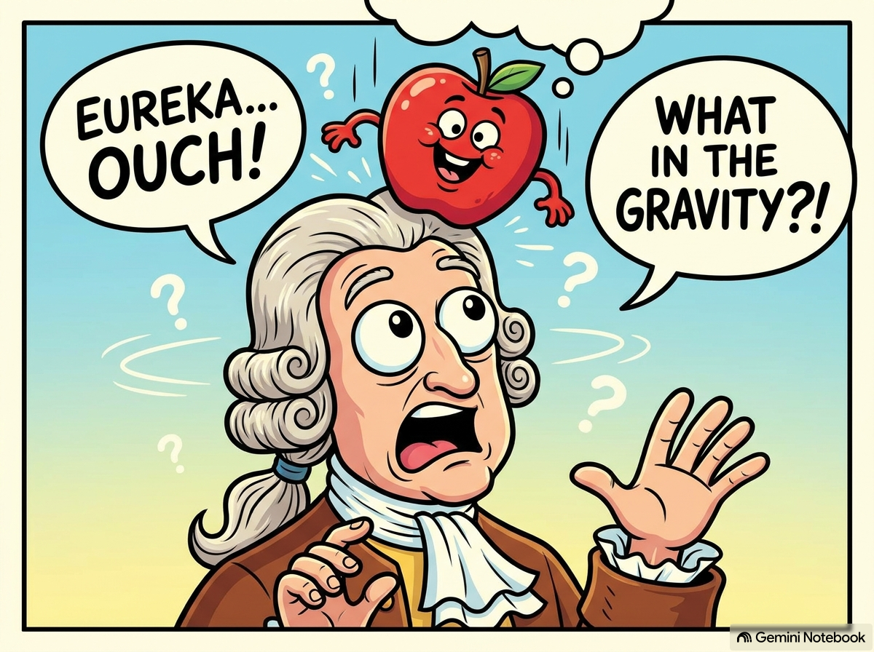
Πώς Σχεδιάζουμε & Μετράμε τη Δύναμη;
• Οι Δυνάμεις Σχεδιάζονται ως Βέλη
Οι δυνάμεις έχουν και μέγεθος και κατεύθυνση! Μια μεγαλύτερη δύναμη σημαίνει μεγαλύτερο βέλος.
• Μετριέται σε Νιούτον (N)
Η μονάδα μέτρησης στο Διεθνές Σύστημα (SI) είναι το Νιούτον (1 N), που ονομάστηκε προς τιμήν του Σερ Ισαάκ Νιούτον.
• Μετριέται με Δυναμόμετρα
Μετράμε τη δύναμη χρησιμοποιώντας δυναμόμετρα ελατηρίου! Όσο μεγαλύτερη η δύναμη που ασκείται, τόσο περισσότερο τεντώνει το ελατήριο (Νόμος του Hooke).
Notes:
1 Νιούτον είναι περίπου ίσο με το να κρατάς ένα μικρό μήλο στο χέρι σου.

Slide 4
Δυνάμεις Επαφής, Δυνάμεις από Απόσταση, & Ομαδική Δράση!
1. Δυνάμεις Επαφής
Τα αντικείμενα ΠΡΕΠΕΙ ΝΑ ΑΓΓΙΖΟΝΤΑΙ για να ασκήσουν δύναμη!
• Σπρώξιμο ενός κουτιού ή σκέιτμπορντ
• Η τριβή που σταματά τα λάστιχα του ποδηλάτου
• Τράβηγμα σχοινιού στη διελκυστίνδα
2. Δράση από Απόσταση
Δρα ΜΕΣΑ ΣΤΟ ΔΙΑΣΤΗΜΑ χωρίς επαφή!
• Η βαρυτική δύναμη που μας τραβάει προς τα κάτω
• Η μαγνητική δύναμη που κολλάει στο ψυγείο
• Οι ηλεκτρικές δυνάμεις μεταξύ φορτίων
Χρυσός Κανόνας: Οι Δυνάμεις Εμφανίζονται Πάντα σε Ζεύγη!
Οι δυνάμεις εμφανίζονται πάντα μεταξύ δύο σωμάτων που αλληλεπιδρούν. Όταν το Σώμα Α ασκεί δύναμη στο Σώμα Β (Δράση), το Σώμα Β ασκεί ταυτόχρονα ίση και αντίθετη δύναμη στο Σώμα Α (Αντίδραση)!
Notes:
Οι δυνάμεις υπάρχουν πάντα σε ζεύγη αλληλεπίδρασης.

Slide 5
Σύνοψη: Τα 3 Βασικά Συμπεράσματα για τις Δυνάμεις!
1. Σπρώξιμο ή Τράβηγμα
Η δύναμη είναι η αιτία που παραμορφώνει ένα αντικείμενο ή μεταβάλλει την ταχύτητά του (μέγεθος και κατεύθυνση).
2. Μέγεθος & Κατεύθυνση
Μετριέται σε Νιούτον (N) με δυναμόμετρα ελατηρίου, και σχεδιάζεται με βέλη που δείχνουν την κατεύθυνση της δύναμης.
3. Ζεύγη Δράσης & Αντίδρασης
Οι δυνάμεις είναι αλληλεπιδράσεις — το Σώμα Α ασκεί δύναμη στο Β, και το Β ασκεί ίση και αντίθετη δύναμη στο Α!
Γρήγορη Συζήτηση: Κοίταξε τριγύρω σου αυτή τη στιγμή — ποιες δυνάμεις ασκούνται στο θρανίο ή στην καρέκλα σου;
Notes:
Κλείσε με μια σύντομη ερώτηση για να εμπλέξεις τους μαθητές.

